Slide 1
Наибольший общий делитель. Взаимно простые числа.
Урок математики в 6 классе.
Учитель математики ГБОУ «Школа №15»
Дмитрий Вадимович Лабзин.

Slide 2
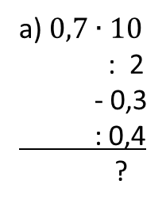
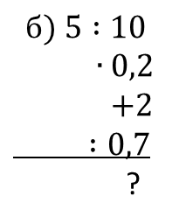
Наибольший общий делитель.
Устная работа.
1. Вычислите:
2. Опровергните утверждение:
«Число 2 является общим делителем
всех чисел».
а) $0,7∙10$
: 2
- 0,3
: 0,4
?
$$б) 5 :10$$
$∙0,2$
$+2$
$:0,7$
?
3. Как называются числа, кратные 2?
4. Назовите число, которое является
делителем любого числа?
Письменно.
1. Разложите число 2376 на простые множители.
Решение.
2376
3
792
3
$$2376=2∙2∙2∙3∙3∙3∙11$$
264
3
88
2
44
2
22
2
11
11
1

Slide 3
2. Найдите все общие делители чисел 18 и 60.
Решение.
Делители числа 18:
1;
2;
3;
6;
9;
18.
Делители числа 60:
1;
2;
10;
12;
15;
20;
30;
60.
3;
4;
5;
6;
Общие делители:
3;
1;
6.
2;
- Назовите наибольший общий делитель чисел 18 и 60.
- Число 6.
- Попробуйте сформулировать, какое число называют наибольшим общим делителем двух натуральных чисел a и b?
Наибольшее натуральное число, на которое делятся без остатка числа a и b, называют наибольшим общим делителем.
Пишут:
НОД(18;60) = 6.
- Скажите, пожалуйста, удобен ли рассмотренный способ нахождения НОД?
- Почему?

Slide 4
2 способ.
Разложим числа 18 и 60 на простые множители.
$18=2∙9=2∙3∙3$;
$$60=2∙30=2∙2∙15=2∙2∙3∙5.$$
- Приведите примеры делителей числа 18;
- Приведите примеры делителей числа 60;
- Приведите примеры общих делителей чисел 18 и 60;
- Как найти наибольший общий делитель 18 и 60?
Алгоритм.
1.Разложить данные числа на простые множители;
$18=2∙3∙3$;
$$60=2∙2∙3∙5.$$
2. Сравнить множители чисел и вычеркнуть разные;
$$НОД\left(18;60\right)=2∙3=6.$$
3. Вычислить
произведение оставшихся множителей.

Slide 5
Взаимно простые числа.
Задание.
Найдите НОД чисел 24 и 35.
Решение.
$$24=2∙12=2∙3∙4=2∙2∙2∙3;$$
Натуральные числа называются взаимно простыми, если их наибольший общий делитель равен 1.
$$35=5∙7.$$
$$НОД\left(24;35\right)=1.$$
Это интересно!
Делители числа 18:
1;
2;
3;
6;
9;
18.
Делители числа 60:
1;
2;
10;
12;
15;
20;
30;
60.
3;
4;
5;
6;
$$НОД\left(18;60\right)=6.$$
Каждый делитель числа НОД(a;b) является общим делителем чисел a и b и, наоборот, каждый их общий делитель является делителем числа НОД (a;b).
Делители числа 6:
1;
2;
3;
6.
Заметьте, что числа 1; 2; 3; 6 являются общими делителями чисел 18 и 60.
Например, НОД (108;196) = 4. Значит, сразу можно сказать, что общие делители чисел 108 и 196 – это делители числа 4, то есть
1; 2; 4.

